Slide 1
Projektgruppe HorstWare
Schwerpunkt Smartphoneanbindung
Wörndl, Schneider, Moschall
<Nummer>
16.01.14

Slide 2
Umfang
Erweiterung des Autokonfigurators
Auswahl eines Vehikeltyps
Auswahl eins Models
Implementierung einer vollständigen REST-Schnittstelle
Erstellung einer Android Client-App
Wörndl, Schneider, Moschall
<Nummer>
16.01.14

Slide 3
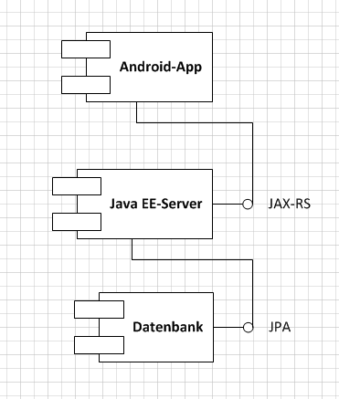
Komponentendiagramm
Wörndl, Schneider, Moschall
<Nummer>
16.01.14

Slide 4
16.01.14
Programmvorführung
Wörndl, Schneider, Moschall
<Nummer>

Slide 5
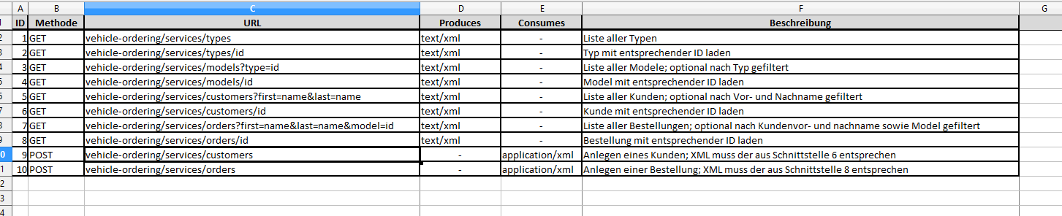
HTML-Methoden

Slide 6
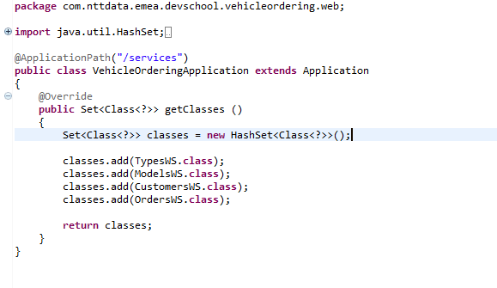
Serverseitige Rest Schnittstelle

Slide 7
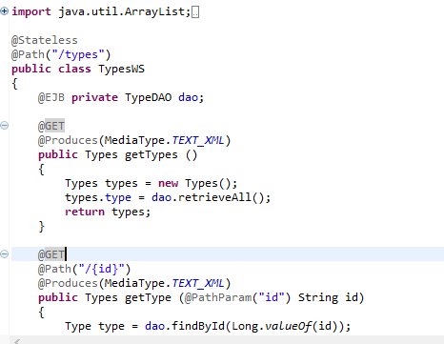
GET Request

Slide 8
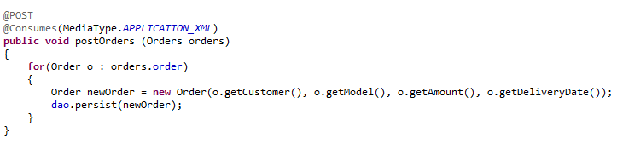
Post Request

Slide 9
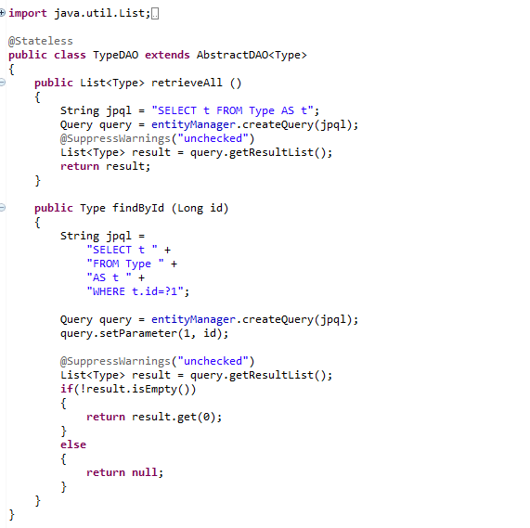
JPA Datenbankabfragen

